Slide 1
若者の消費者被害
～トラブルに遭わないために～

Slide 2
目次
第１ 導入
第２ 契約
第３ 消費者法
第４ 事例検討

Slide 3
第１ 導入
（ブラックバイトについて）

Slide 4
第２ 契約
１ 契約とは？

Slide 5
第２ 契約
A君は、山梨学院大学に入学し、実家を出て
アパートで一人暮らしを始めました。A君は、
自炊をしていて定期的にスーパーで買い物を
しています。
また、両親の仕送り以外にもアルバイトで
お金を稼いで生活の足しにしています。
A君は、どんな契約をしているでしょうか？

Slide 6
第２ 契約
１ 契約とは？
対立する２個以上の意思表示 が合致して成立するもの

Slide 7
第２ 契約
１ 契約とは？
対立する２個以上の意思表示 が合致して成立するもの

Slide 8
第２ 契約
１ 契約とは？
対立する２個以上の意思表示 が合致して成立するもの

Slide 9
第２ 契約
民法５５５条（売買契約）
「売買は、当事者の一方がある財産権を相手方に移転することを約し、相手方がこれに対してその代金を支払うことを約することによってその効力を生ずる。」

Slide 10
第２ 契約
Q 最初の事例でA君に売買契約が成立するの
はどの行為か？

Slide 11
第２ 契約
Q 最初の事例でA君に売買契約が成立するの
はどの行為か？
A A君がスーパーで買い物をする行為
お金を支払う
A君 スーパー
商品を渡す

Slide 12
第２ 契約
２ 契約はいつ成立するか？
契約はお互いの意思が合致する必要
↓
お互いの意思表示が相手方に届いたときに契約が成立するのが原則

Slide 13
第２ 契約
Q 最初の事例でA君には売買契約のほかにどんな契約が成立していると考えられるか？
A アパートで一人暮らしをしている
→ 賃貸借契約
アルバイトをしている
→ 雇用契約

Slide 14
第２ 契約
Q２ 皆さんの生活において、自分がどんな契
約をしているか考えてみよう！
A 電車に乗る、レンタルビデオを借りる、
プレゼントをあげる、ノートをただで貸して
あげる …ｅｔｃ

Slide 15
第２ 契約
Ｑ３ タクシーに乗るときに契約はいつ成立する
のか？
Ａ タクシーの運転手に行き先を告げてタク
シーに乗る意思を表示したとき
（手を挙げてタクシーが目の前に止まって
も契約は成立していない）

Slide 16
第２ 契約
〇契約と約束の違い

Slide 17
第２ 契約
〇契約と約束の違い
◇ 契約も約束もお互いの意思表示が合致し
ている点では同じ
違う点ー契約は法的な拘束力がある
約束には法的な拘束力はない

Slide 18
第２ 契約
３ 契約するときのルール
契約自由の原則
＝ 契約をする相手、契約の内容などを契
約する相手と自由に決めることができる

Slide 19
第２ 契約
（沿革）
中世においては、身分が決まっていて対等な立場にないことが多く、身分のある者にしか認められていないことも多かった。
↓
近代になり、市民社会が成立して対等な市民間の取引に国家ができる限り干渉しないようにすべきという考えが生まれた。

Slide 20
第２ 契約
その結果、誰を相手に契約をしても自由、どんな内容の契約をしても自由（国家が干渉しない）という契約自由の原則が確立した。

Slide 21
第２ 契約
４ 契約が成立するとどうなるか？
→ 法的な拘束力が生じる
〇相手に契約で決めたことを強制できる。
〇一度、契約が成立すると一方的に撤回・解
除ができなくなる。

Slide 22
第２ 契約
※ 解除について
民法上、契約の解除は例外的にしかできな
い。
①相手が契約したことをわざと（不注意で）
行ってくれない場合（債務不履行）
②相手が契約したことをわざと（不注意で）
客観的にできなくした場合（履行不能）

Slide 23
第 契約
注意！！
契約する前によく考えよう！
・今、購入しないといけないものか
・自分の持っているお金で支払えるか
・値段が商品に見合っているか

Slide 24
第３ 消費者法
１ 消費者法とは？

Slide 25
第３ 消費者法
消費者法という法律は存在しない。
事業者と消費者との契約などに関するルール（法律）を総合したものが消費者法

Slide 26
第３ 消費者法
（イメージ）
消費者法
A法
D法 B法
C法
E法

Slide 27
第３ 消費者法
Ｑ どうして消費者を守るための法律が必要な
のか？
Ａ 消費者と事業者との間には、取引に関する
交渉力や知識について格段の差があり、事
業者が消費者をだますなどして食い物にす
る危険性があるから

Slide 28
第３ 消費者法
消費者契約法１条
「この法律は、消費者と事業者との間の情報の質及び量並びに交渉力の格差にかんがみ・・・消費者の利益の擁護を図り、もって国民生活の安定工場と国民経済の健全な発展に寄与することを目的とする。」

Slide 29
第３ 消費者法
消費者法の基本的な法律
① 消費者契約法
② 特定商取引に関する法律
③ 割賦販売法
④ 電子通信事業者法

Slide 30
第３ 消費者法
２ ①消費者契約法

Slide 31
第３ 消費者法
Bさんが、休みの日に部屋で過ごしていると、化粧品の販売員が訪ねてきました。
「この化粧品を青汁と併用すればアトピーが治る」と言われ、アトピーに悩んでいたBさんは、つい化粧品と青汁を１０万円で購入してしまいました。
しかし、Bさんが、購入した化粧品と青汁を併用してもアトピーは一向によくなりません。
Bさんは、代金を取り戻せるでしょうか？

Slide 32
第３ 消費者法
２ ①消費者契約法
事業者と消費者との契約の成立に関する
基本的なルールを定めた法律

Slide 33
第３ 消費者法
２ ①消費者契約法
基本的なルールの内容
（契約の勧誘に関するルール）
（１）事業者が勧誘する際に、嘘をついたり、消
費者に不利益な事実を隠したり、契約する
まで帰らないなどの悪質な行為をしてはい
けない

Slide 34
第３ 消費者法
２ ①消費者契約法
（契約内容に関するルール）
（２）事業者のせいで消費者が被った損害の賠
償を免除する内容の契約をしてはいけない
（３）高額な違約金などを内容とする契約をし
てはいけない
（４）消費者の利益を一方的に制限する内容
の契約をしてはいけない

Slide 35
第３ 消費者法
３ ①消費者契約法
事業者が違反するとどうなるか？
契約を取り消すことができる

Slide 36
第３ 消費者法
３ ②特定商取引に関する法律

Slide 37
第３ 消費者法
Bさんは、高校時代からの友人に「化粧品とビタミン剤を買って友人を紹介するだけで収入になる。月２０万円も稼いでいる人がいる。商品代金のクレジットも余裕で支払える。」と勧誘され、会員登録をして化粧品３０万分を契約した。
２日後、化粧品と会員証、勧誘に使うパンフレットが届いたので、早速、友人に紹介したが全く入会してもらえなかった。
Bさんは、契約を解約できるでしょうか？

Slide 38
第３ 消費者法
３ ②特定商取引に関する法律
事業者と消費者の特定の取引形態につい
て基本的なルールを定めた法律

Slide 39
第３ 消費者法
どのような取引形態が対象となるか？
①訪問販売
②通信販売
③電話勧誘販売
④連鎖販売取引
⑤特定継続的役務提供
⑥業務提供誘因販売取引
⑦訪問購入

Slide 40
第３ 消費者法
（契約の勧誘に関するルール）
・勧誘前に氏名等を明示しなければいけない
・不当な勧誘行為をしてはいけない
・虚偽・誇大広告をしてはいけない
（契約の成立に関するルール）
・重要事項を記載した書面を消費者に渡さな
ければならない

Slide 41
第３ 消費者法
消費者に与えられた権利（重要）
クーリングオフ
契約後や申込み後に法律で定められた書
面を受け取ってから一定の期間内に消費者
が無条件で契約を解約することができる権利

Slide 42
第３ 消費者法
４ ③割賦販売法

Slide 43
第３ 消費者法
A君は、B店でテレビを買いました。支払いはC信販会社発行のクレジットカード（３０回払い）でしました。
その後、買ったテレビに欠陥があったので、B店にクレームを言ったところ、すぐに修理するとの説明を受けましたが、１か月経っても何の連絡もありません。
怒ったA君は、修理するまで支払いをしないとC信販会社に言いましたが、C信販会社は、AB間のトラブルとは無関係と言って支払いを請求してきます。
A君は、支払いをしないといけないのでしょうか？

Slide 44
第３ 消費者法
４ ③割賦販売法が必要な理由
クレジットカードなどで分割で商品を購入
する場合、１回の支払金額が少額で済むた
め消費者の抵抗が少ない
分割払いのため支払い総額が分かりにくい
→トラブルが起こりやすい

Slide 45
第３ 消費者法
クレジットなどを利用する際の基本的なルー
ルを定めて消費者を保護している

Slide 46
第３ 消費者法
（関係図）
A君
売買契約 立替払契約
B店 C販売店
加盟店契約など

Slide 47
第３ 消費者法
割賦販売法の対象となるもの
→原則として翌月に１回で支払う取引以外
の取引全て

Slide 48
第３ 消費者法
基本的なルール
・クレジットカード会社は、経済産業省に登録
しなければいけない
・クレジットカード会社は、手数料等の取引条
件を記載した書面をカード交付時に渡さない
といけない

Slide 49
第３ 消費者法
事業者が悪質な勧誘をしてクレジットカードで
買い物をした場合
３者間で契約がなされているため
①売買契約をした事業者には契約取消
②クレジットカード会社には支払停止の抗弁

Slide 50
第３ 消費者法
支払停止の抗弁とは？
販売業者に対して文句を言える場合、クレジットカー
ド会社への支払いを止めることのできる権利
クレジットカード会社は本来第三者であるから
事業者の問題についてクレジットカード会社
が支払いを止められるいわれはないはず
↓
消費者保護の観点から認められている

Slide 51
第３ 消費者法
注意！！
リボ払い

Slide 52
第３ 消費者法
リボ払いとは？
クレジットカードの支払方法の１つであり、毎月の支払いが一定額になるもの

Slide 53
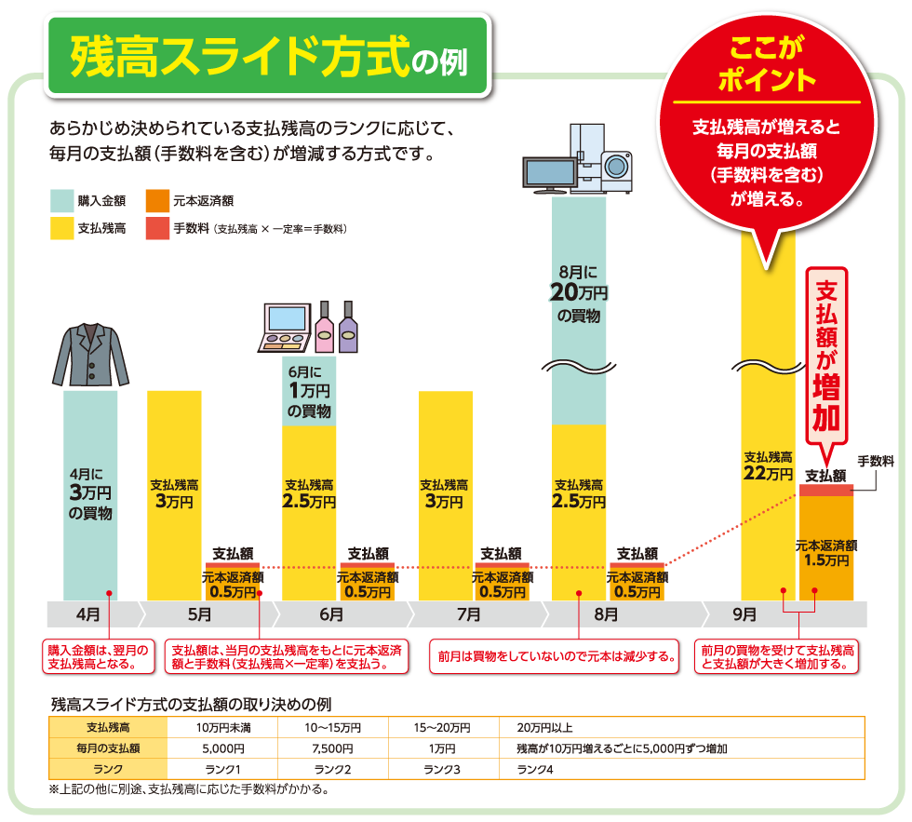
第３ 消費者法

Slide 54
第３ 消費者法

Slide 55
第３ 消費者法
リボ支払いの危険な点
・元本がなかなか減らない
・金利が高い
・返済期間が長期化しやすい
・借金意識が低い
・今いくら残高があるか分かりにくい

Slide 56
第３ 消費者法
５ ④電気通信事業者法

Slide 57
第３ 消費者法
A君は、３日前、スマートフォンの機種変更をした。使い始めると電話は問題なくつながるが、インターネットにつながりにくく、とても時間がかかる。WI-FI環境でも、LTEでもつながりにくい。
インターネットで調べると、端末特有のもので携帯電話ショップの店員も同様のことを言っていた。スマートフォンの解約は１２か月以内では２万６０００円の違約金が発生することになっている。
A君は、このスマートフォンを使い続けなければいけないのか？

Slide 58
第４ 消費者法
５ ④電気通信事業法とは？
電気通信事業者間の公正な競争を保護
↓
電気通信による国民の利便が達成され、公
共の福祉の増進を図ることができる

Slide 59
第３ 消費者法
最近の改正により認められた制度
１ 初期契約解除制度
契約書面を渡された日を初日として８日以
内は、契約先の電気通信事業者の合意なく、
消費者の申し出で契約を解除できる制度
〇対象ー光回線サービス
主な携帯電話サービス

Slide 60
第３ 消費者法
・ 初期契約解除制度のメリット
書面を送るだけで契約を解除できる。
・ 初期契約解除制度のデメリット
① 解除できるのは電気通信サービス（ｅｘ．携帯
電話の利用に関する契約）のみ（一緒に端末を
購入していてもそれはこの制度では解除できず、
原則として消費者の負担となる）
② 解除するまでのサービス使用料、工事費等
も消費者の負担となる。

Slide 61
第３ 消費者法
２ 確認措置制度
電波のつながり具合が不十分な場合と、事業者による説明等が不十分な場合に消費者の申し出により携帯電話の端末等を含めて電気通信サービスが違約金なしで解除できる制度
対象ー店舗販売及び通信販売で契約した
移動通信サービスで総務大臣が認定
したもの

Slide 62
第３ 消費者法
・ 確認措置のメリット
一緒に購入した端末も含めて契約解除がで
きる。
・ 確認措置のデメリット
契約の解除条件（通話が通じることなど）を
満たさないことを事業者と交渉する必要が
ある。

Slide 63
第４ 事例検討

Slide 64
第４ 事例検討
EさんのスマートフォンにSNSを通じて、芸能人のマネージャーを名乗る男性からメールが届きました。内容は、担当している芸能人が精神不安定なのでメールで話相手になってほしいとの依頼でした。
Eさんが承諾すると出会い系サイトへの登録を勧められました。マネージャーと芸能人本人から次々とメールが届き、サイトのポイント代がかさんでいきました。

Slide 65
第４ 事例検討
マネージャーからは、会ってお礼を渡すとメールが届きましたが、約束の日になると相手の都合で何度もキャンセルになり、結局会えません。ポイント代が高額になったため、家族のクレジットカードも使用してしまい、最終的には総額１００万円にもなってしまいました。
Eさんは、１００万円を支払わないといけないのでしょうか。

Slide 66
第４ 事例検討
サクラサイト詐欺
１ 出会い系サイト規制法で事業者には都道府
県の公安委員会への届出が必要
→届出がない事業者は違法な業者
詐欺である可能性が高いのでまずは警察に相談に行く。

Slide 67
第４ 事例検討
２ 詐欺であることが判明すれば、事業者に
対しては、支払いを拒否できる。
↓
支払方法がクレジットカードのときは？
翌月１回払いでない限り、支払停止の抗弁
をする。

Slide 68
第４ 事例検討
F君は、パソコンで動画サイトを検索中に、アダルトサイトに入ってしまい無料の動画を興味本位でクリックし、「１８歳以上ですか」の画面で「はい」をクリックしました。次に「画像」をクリックしたらダウンロード画面が出たのでダウンロードを操作したら、「登録完了」となってしまいました。
画面には、「登録日時・登録ID・IPアドレス」が出ており、「支払期限は、本日中で１８万円。誤作動・退会希望の場合は問い合わせください」とサポートセンターが記載されていました。

Slide 69
第４ 事例検討
F君がサポートセンターに問い合わせると、「誤作動であっても、IDが登録されているので、退会はできない。登録料の支払いが明日以降になると３０万円になる。支払わない場合、プロバイダ責任制限法に基づき情報開示を請求し、個人情報を調べ、自宅・会社に回収に行く。その場合は、調査料・延滞料が別途」かかる・早急に支払うように」と脅された。
F君は、登録料を支払わないといけないのでしょうか。

Slide 70
第４ 事例検討
１ 契約の不成立の可能性
ワンクリックで契約が成立することが分か
るような記載になっていない場合、本人に契
約する意思がなかったのであるから、意思
表示の合致がなく、契約が不成立となる可
能性がある。

Slide 71
第４ 事例検討
２ 錯誤無効の可能性
無料だと思って、クリックしているので、錯誤
によって申し込みをしたものとして契約が無効
である可能性もある。
３ 特定商取引法の通信販売の規定上の禁止
行為に当たるとして行政を通じて必要な措置
を指示させることができる

Slide 72
最後に
皆さん、契約書の重要性を分かっていただけましたか？
契約書に書いてあることを契約後に争うことは原則として難しいです。
今後は、十分に注意してトラブルに遭わないようにしてください。

Slide 73
ご清聴ありがとうございました。

